Slide 1
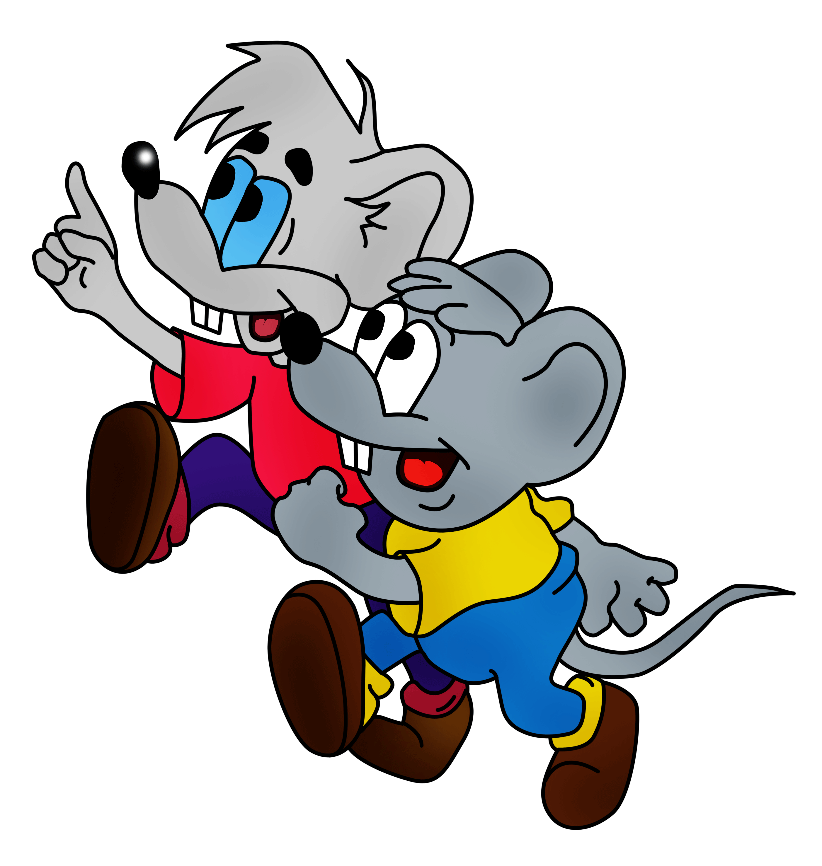
Тренажёр по теме «Умножение числа на разрядную единицу». 5 класс
Горбачёва Ольга Владимировна
МБОУ Рудниковская СОШ.

Slide 2
Дорогие ребята!
Сегодня я предлагаю вам закрепить умение умножения числа на разрядную единицу. Найдите значение произведения и кликните левой кнопкой мыши по числу таблицы. Если ваш ответ правильный, то откроется следующий слайд. Если ответ неправильный, можно взять подсказку.
Данные кнопки помогут в вашей работе:
- правило, - далее, - выход, -назад.
ЖЕЛАЮ УДАЧИ!
-

Slide 3
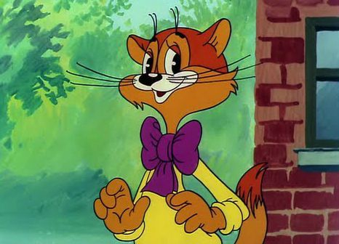
8,94·10
5090
70
0,811
0,24
9,5
9
45
0,896
1
8840
10
8,91
0,005
1,009
0,034
182
912,3
0,001
0,012
89,4

Slide 4
9,123·100
5090
70
0,811
0,24
9,5
9
45
0,896
1
8840
10
8,91
0,005
1,009
0,034
182
912,3
0,001
0,012

Slide 5
0,095·100
5090
70
0,811
0,24
9,5
9
45
0,896
1
8840
10
8,91
0,005
1,009
0,034
182
0,001
0,012

Slide 6
5,09·1000
5090
70
0,811
0,24
9
45
0,896
1
8840
10
8,91
0,005
1,009
0,034
182
0,001
0,012

Slide 7
0,1·100
70
0,811
0,24
9
45
0,896
1
8840
10
8,91
0,005
1,009
0,034
182
0,001
0,012

Slide 8
0,7·100
70
0,811
0,24
9
45
0,896
1
8840
8,91
0,005
1,009
0,034
182
0,001
0,012

Slide 9
2,4·0,1
0,811
0,24
9
45
0,896
1
8840
8,91
0,005
1,009
0,034
182
0,001
0,012

Slide 10
0,34·0,1
0,811
9
45
0,896
1
8840
8,91
0,005
1,009
0,034
182
0,001
0,012

Slide 11
18,2·10
0,811
9
45
0,896
1
8840
8,91
0,005
1,009
182
0,001
0,012

Slide 12
1,2·0,01
0,811
9
45
0,896
1
8840
8,91
0,005
1,009
0,001
0,012

Slide 13
0,09·100
0,811
9
45
0,896
1
8840
8,91
0,005
1,009
0,001

Slide 14
0,5·0,01
0,811
45
0,896
1
8840
8,91
0,005
1,009
0,001

Slide 15
88,4·100
0,811
45
0,896
1
8840
8,91
1,009
0,001

Slide 16
89,1·0,1
0,811
45
0,896
1
8,91
1,009
0,001

Slide 17
10,09·0,1
0,811
45
0,896
1
1,009
0,001

Slide 18
100·0,45
0,811
45
0,896
1
0,001

Slide 19
100·0,01
0,811
0,896
1
0,001

Slide 20
8,11·0,1
0,811
0,896
0,001

Slide 21
0,1·0,01
0,896
0,001

Slide 22
896·0,001
МОЛОДЦЫ!
0,896
-

Slide 23
Ссылки на использованные ресурсы:
http://img1.liveinternet.ru/images/attach/c/0/112/558/112558491_3201191_350413_w640.jpg - картинка кота Леопольда,
http://allforchildren.ru/pictures/showimg/leopold/leopold03gif.htm – мыши,
http://muzofon.org/search/фраза%20ребята%20давайте%20жить%20дружно
– фраза кота Леопольда.

Slide 24
Правило:
Для того , чтобы умножить число на разрядную единицу 10,100,1000 и т.д., нужно перенести запятую вправо на столько цифр, сколько нулей в разрядной единице.
Например: 7,89·100=789
Для того , чтобы умножить число на разрядную единицу 0,1; 0,01; 0,001 и т.д., нужно перенести запятую влево на столько цифр, сколько нулей в разрядной единице.
Например: 0,97·0,1=0,097

